Slide 1
I.C.C.A.
2024
Un cavatappi inedito
A brand new corkscrew

Slide 2
Premessa
Qui presentiamo un cavatappi che crediamo sia una invenzione ossia che non ci siano precedenti uguali a questo.
Il progetto nasce dallo studio di cavatappi noti, valutando la loro robustezza e la riduzione della forza necessaria alla estrazione del tappo che essi possiedono. In particolare il progetto mette insieme le caratteristiche migliori di due cavatappi.
Foreword
Here we present a corkscrew that we believe is an invention i.e. there are no precedents equal to this one.
The project originates from the study of known corkscrews, evaluating their robustness and the reduction in force required to extract the cork that they possess.
Specifically, the project brings together the best features of two corkscrews.

Slide 3
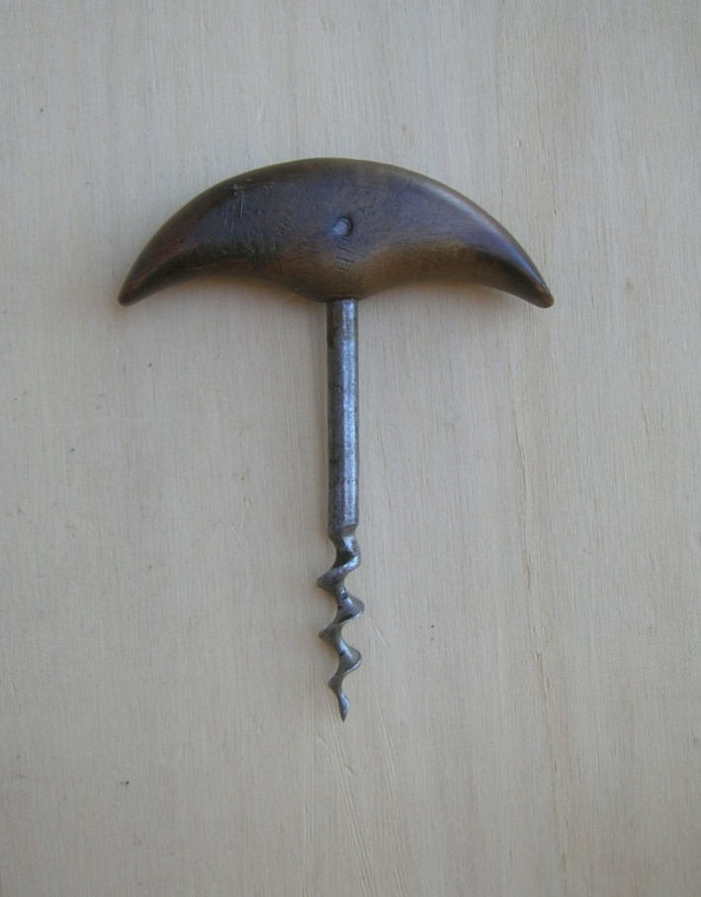
Esemplare a T, Piemonte, Italia
T type, Piedmont, Italy

Slide 4
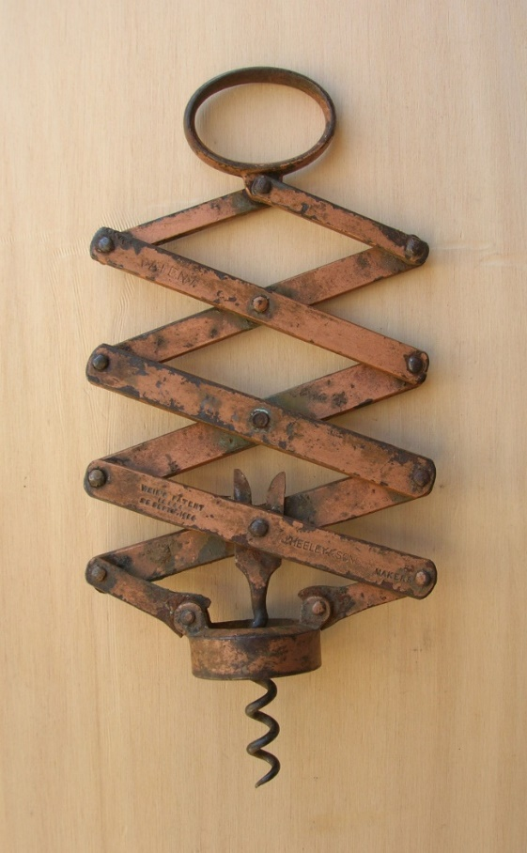
Multileve
Compound levers
Wier’s patent n. 12804, september 25 1884
«WIER’S PATENT 12804 25 SEPTR 1884 J. HEELEY & SONS MAKERS»

Slide 5


Considerazioni sulla robustezza
Strength considerations
alta media
high medium

Slide 6







Considerazioni sulla facilità dell’inserimento del verme nel tappo
Considerations on the ease of inserting the worm into the cork
$$R$$
$$R$$
F
F
r₁
r₁
r₁
r₁
$$α$$
$$α$$
$$α$$
r₂
$$α$$
r₂
Relazione fra forza necessaria per l’inserimento F e forza resistente R
Relationship between force required for insertion F and resisting force R
F = r₂ / r₁ * tan ɑ * R
Buona per entrambi / Good for both

Slide 7
Considerazioni sulla riduzione della forza di estrazione del tappo
Considerations on reducing the force of cork extraction
F
F
d₂
d₁
R
R
Relazione fra forza di estrazione F e forza resistente R
Relationship between extraction force F and resisting force R
F = R F = (d₁ / d₂ / n) * R
Guadagno nella riduzione della forza di estrazione
Gain in the reduction of extraction force
nulla / nothing ottima / optimal

Slide 8


obiettivo riunire insieme:
goal to bring together:
a - la buona robustezza del tipo a T
- the good strength of the T-type
b - la ottima riduzione della forza di estrazione nel tipo multileve
- The excellent reduction of the extraction force in the compound lever type
?

Slide 9
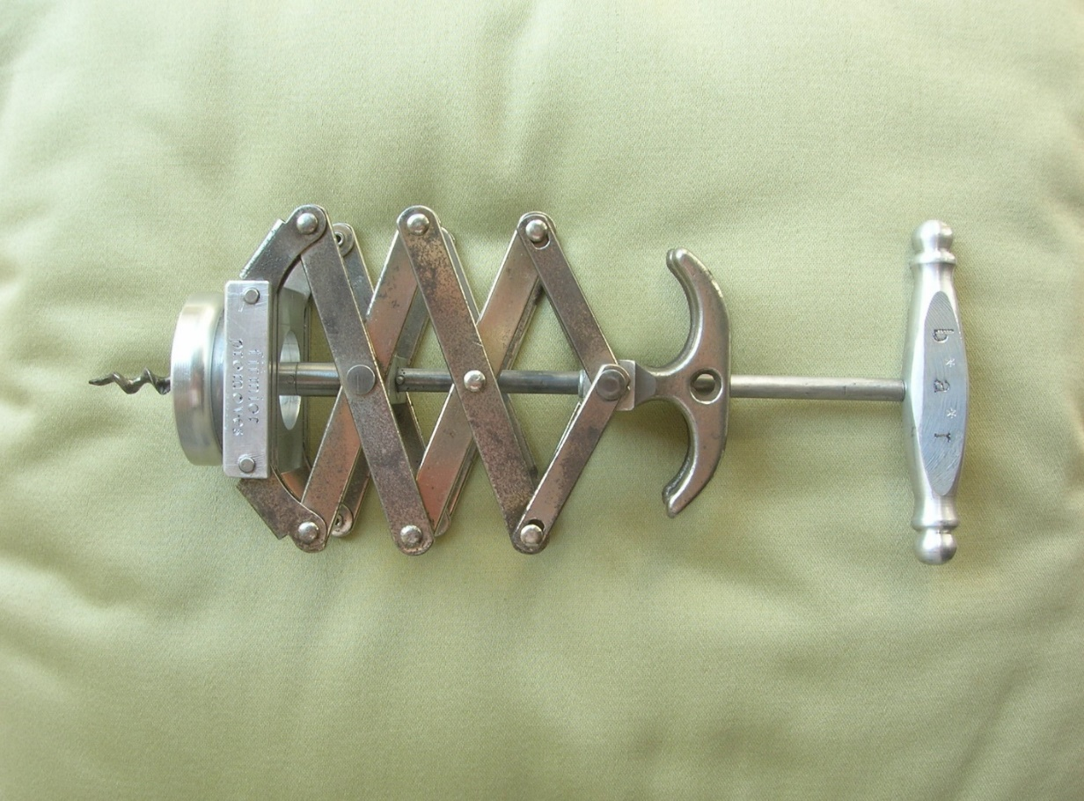
Il risultato
The result

Slide 10
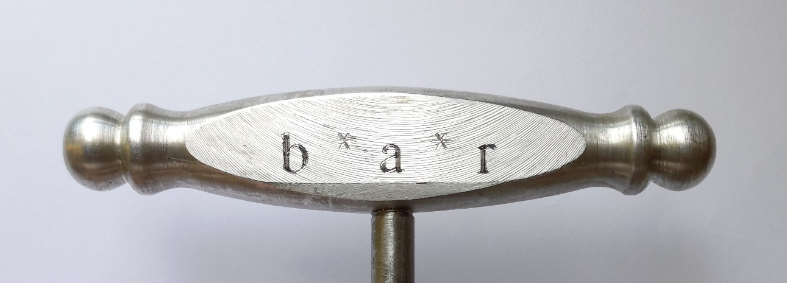
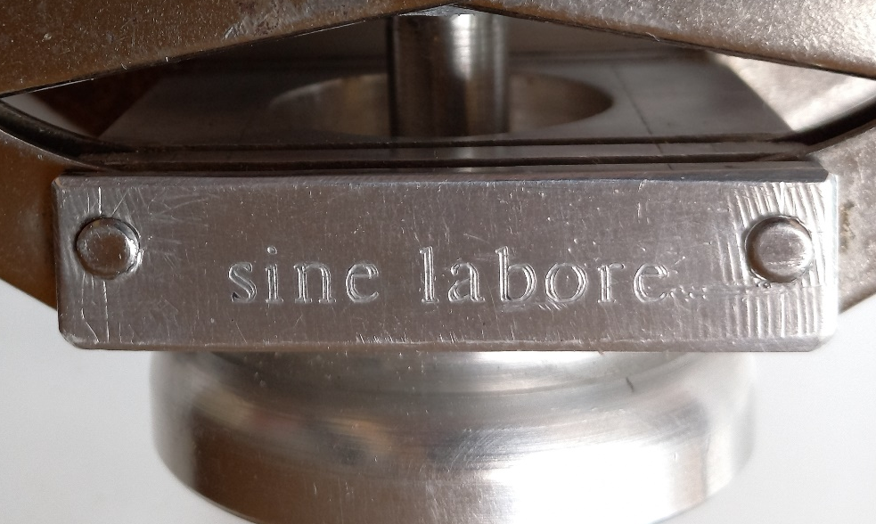
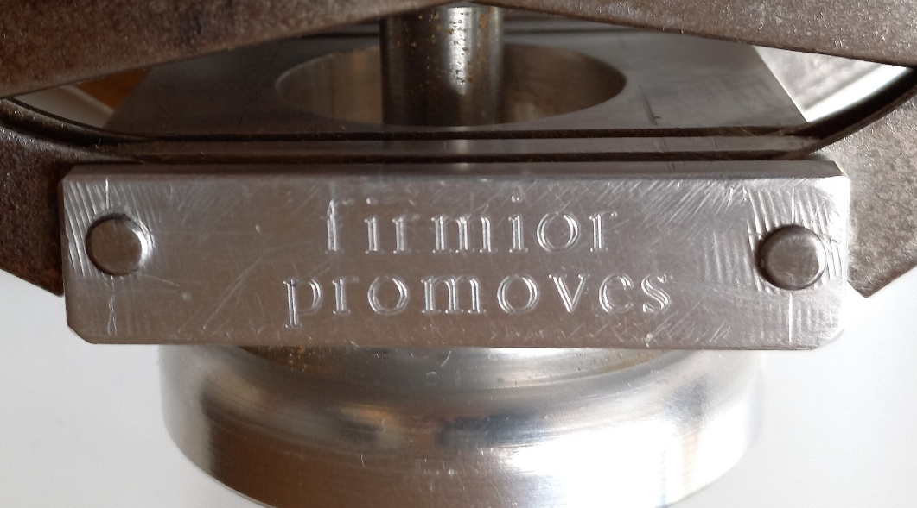
”sine labore firmior promoves”
(lavori senza fatica con maggiore sicurezza)
(you work effortlessly with greater security)
bar
Bruno
Armando
Riccardo

Slide 11
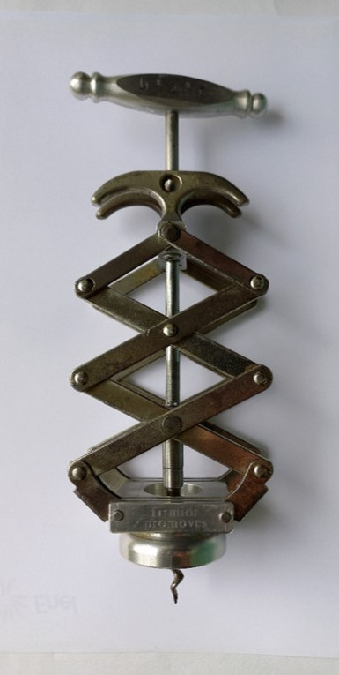
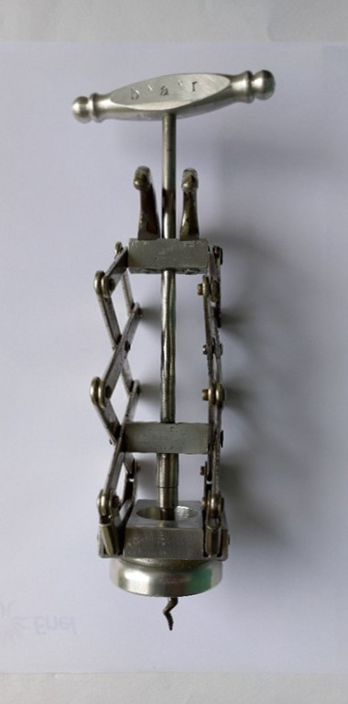
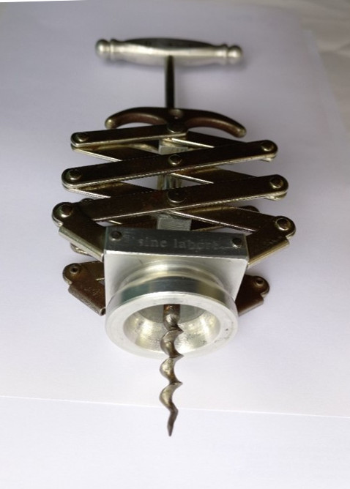
Componenti: due multileve speciali e una vite adeguata forniti da Riccardo; un manico, una base e vari elementi costruiti da Bruno; sapientemente assemblati da Bruno secondo il progetto di Armando.
Components: two special compound levers and a suitable screw provided by Riccardo; a handle, a base and various elements built by Bruno; expertly assembled by Bruno according to Armando's design.

Slide 12
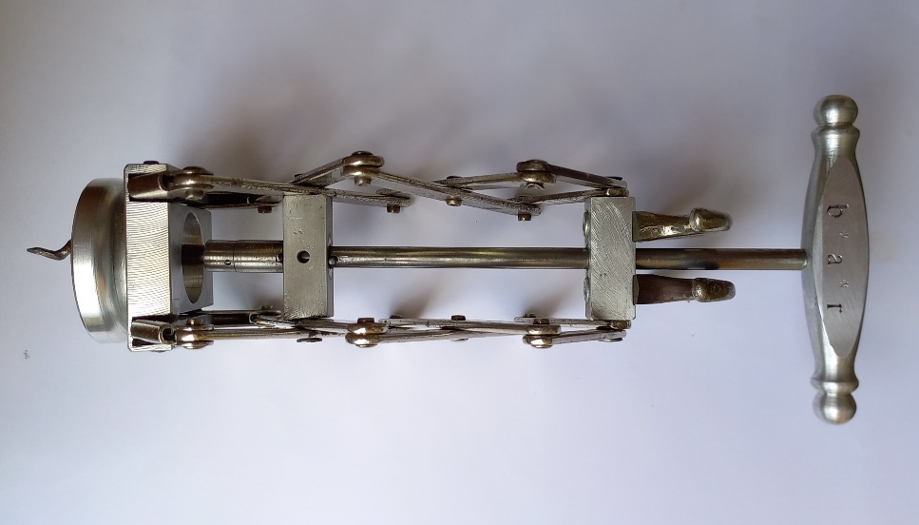
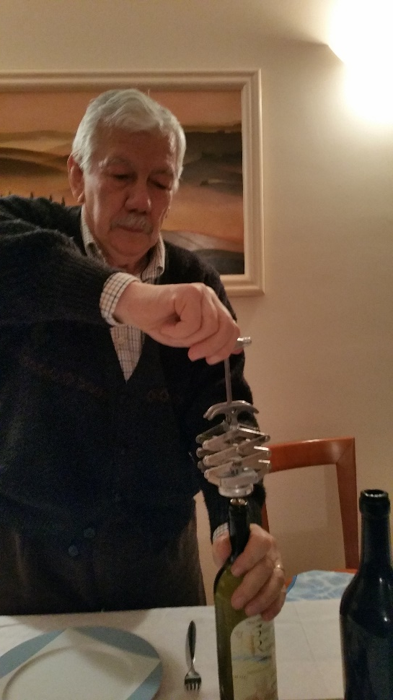
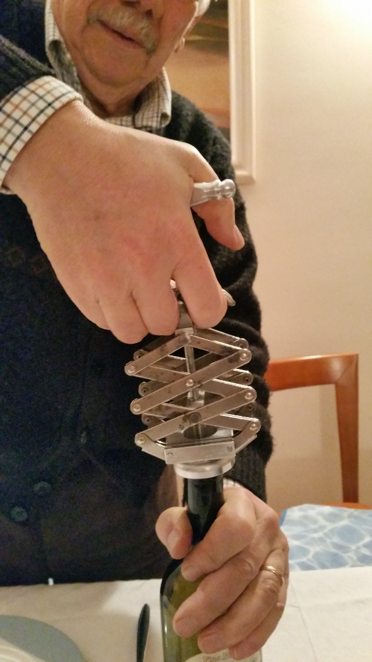
Robustezza
Strength
Il verme entra agevolmente nel tappo
(agendo sulla componente a T)
The worm fits easily into the cork
(by acting on the T-shaped component)
Il tappo è estratto senza fatica
(grazie alle due leve multiple)
The cork is effortlessly pulled out
(thanks to the two compound levers

Slide 13
Progettista: Armando
Fornitore dei componenti: Riccardo
Realizzatore: Bruno
Designer: Armando
Component supplier: Riccardo
Maker: Bruno

Slide 14
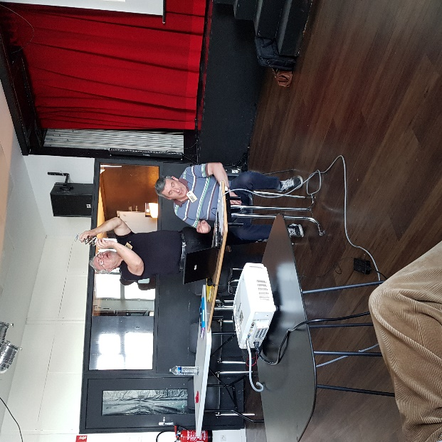
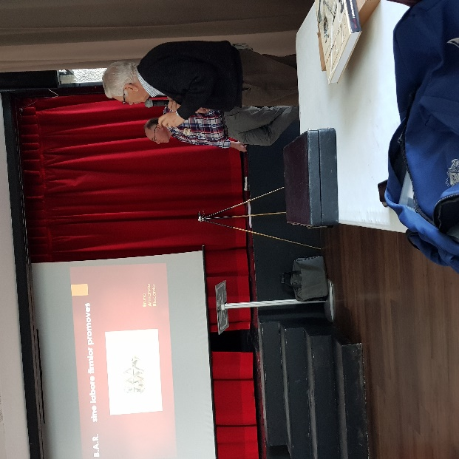
Presentazione a A.I.C.C. (purtroppo manca la documentazione fotografica)
Submission to A.I.C.C. (unfortunately, there is a lack of photographic documentation)
Presentazione a C.F.T.B.
Submission to C.F.T.B.
Pratica in corso per ottenere il brevetto
Practice in progress to obtain the patent

Slide 15
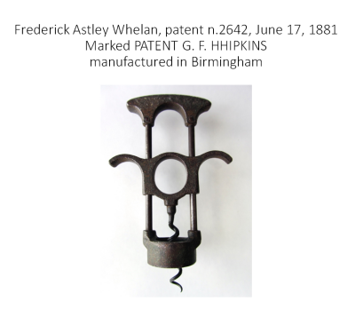
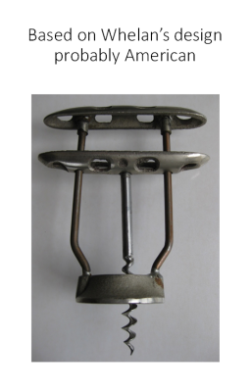
Simili ma non efficienti
Similar but inefficient

Slide 16

Grazie

